Slide 1
Реализация проектов «Народный бюджет»
2020 год

Slide 2
Реализация проектов
«Народный бюджет -2020»
50 проектов – 7 914 962,85 рублей
Софинансирование :
Областной бюджет - 5 414 392,9 рублей
Бюджет района – 33 812 рублей
Бюджеты поселений – 1 007 112,93 рублей
Пожертвования:
физических лиц – 1 286 145,02 рублей
юридических лиц – 173 500,00 рублей

Slide 3
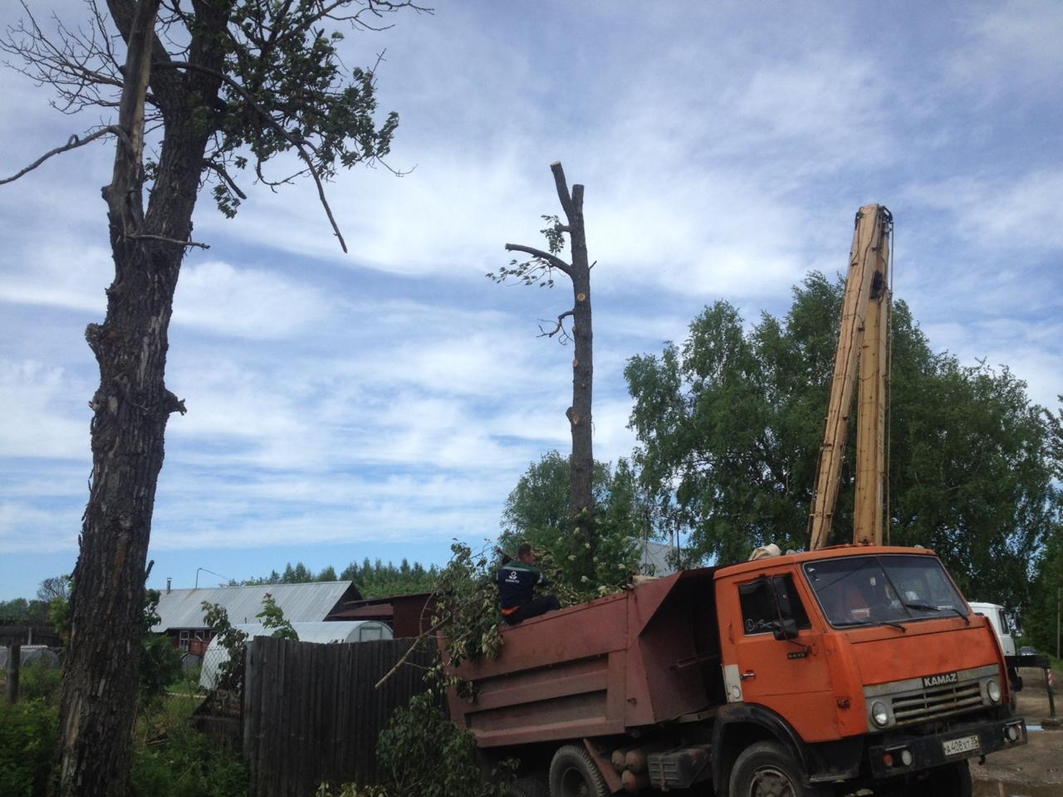
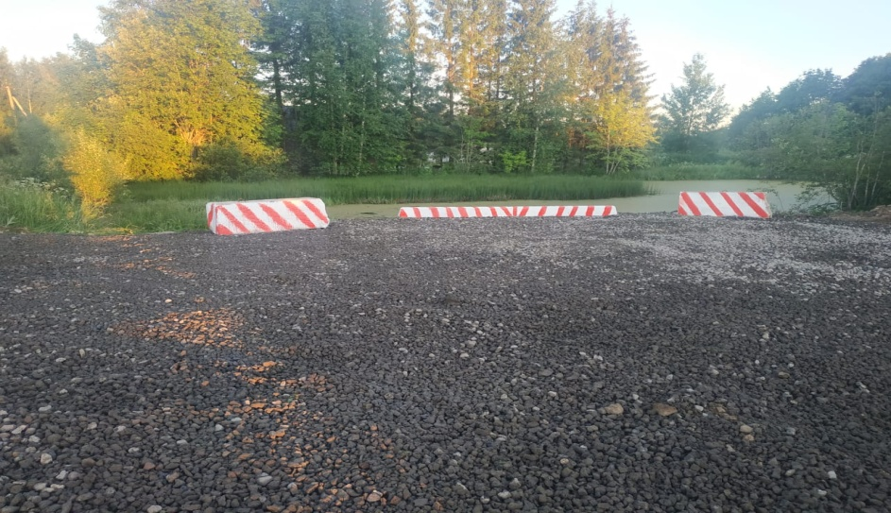
Абакановское сельское поселение | Общая стоимость проекта, руб. | Сумма софинансирования из областного бюджета согласно общей стоимости проекта, руб. | Собственные средства бюджета поселения, руб. | Пожертвования ФЛ, руб. | Пожертвования ЮЛ, руб.
Текущий ремонт подъезда к пожарному водоему в селе Покров | 90 000,00 | 63 000,00 | 10 000,00 | 7 000,00 | 10 000,00
Спил старых деревьев в деревне Трушнево и селе Шухободь | 32 000,00 | 22 400,00 | 1 800,00 | 2 800,00 | 5 000,00
ВСЕГО | 122 000,00 | 85 400,00 | 11 800,00 | 9 800,00 | 15 000,00

Slide 4
муниципальное образование Воскресенское | Общая стоимость проекта, руб. | Сумма софинансирования из областного бюджета согласно общей стоимости проекта, руб. | Собственные средства бюджета поселения, руб. | Пожертвования ФЛ, руб. | Пожертвования ЮЛ, руб.
Размещение и содержание объекта малой архитектурной формы: мемориальной стелы на месте разрушенной Богоявленской церкви и места рождения святого Философа Орнатского | 22 000,00 | 15 400, 00 | 0,00 | 3 300,00 | 3 300,00
Размещение и содержание объекта малой архитектурной формы: мемориальной стелы на месте разрушенной церкви явления иконы Параскевы Пятницы | 22 000,00 | 15 400,00 | 1 500,00 | 5 100,00 | 0,00
Организация благоустройства территории поселения: освещение улиц | 83 800,00 | 53 800,00 | 15 000,00 | 15 000,00 | 0,00
Размещение и содержание объекта малой архитектурной формы: мемориальной стелы на месте разрушенной Богоявленской церкви и места рождения святого Философа Орнатского | 22 000,00 | 15 400,00 | 0,00 | 3 300,00 | 3 300,00
Всего | 127 800,00 | 84 600,00 | 16 500,00 | 23 400,00 | 3 300,00
Мемориальная стела на месте разрушенной Богоявленской церкви и места рождения святого Философа Орнатского

Slide 5
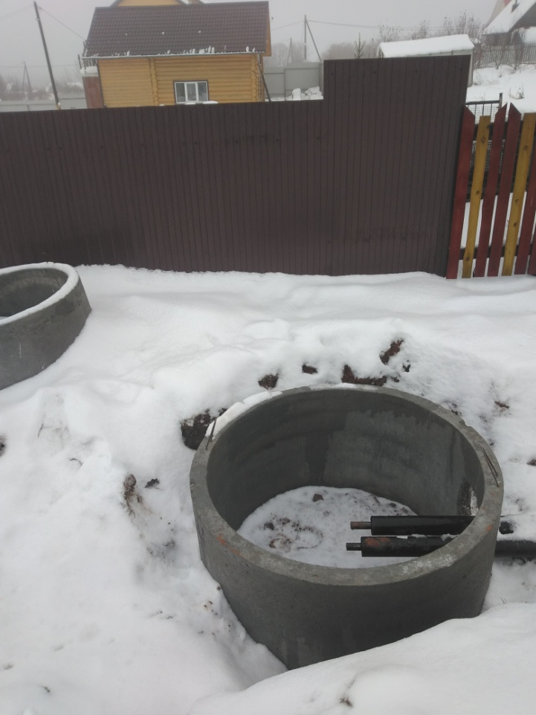
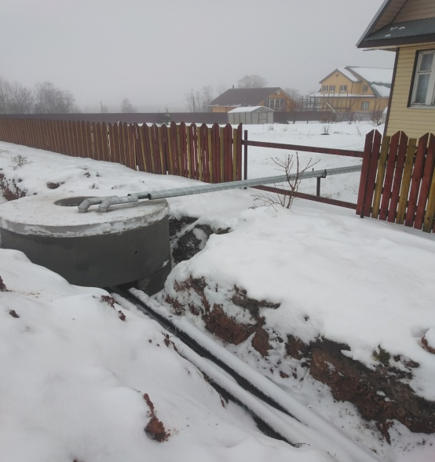
Климовское сельское поселение | Общая стоимость проекта, руб. | Сумма софинансирования из областного бюджета согласно общей стоимости проекта, руб. | Собственные средства бюджета поселения, руб. | Пожертвования ФЛ, руб. | Пожертвования ЮЛ, руб.
Монтаж новой тепловой сети д. Климовское | 1 172 797,99 | 700 000,00 | 172 797,99 | 300 000,00 | 0,00

Slide 6
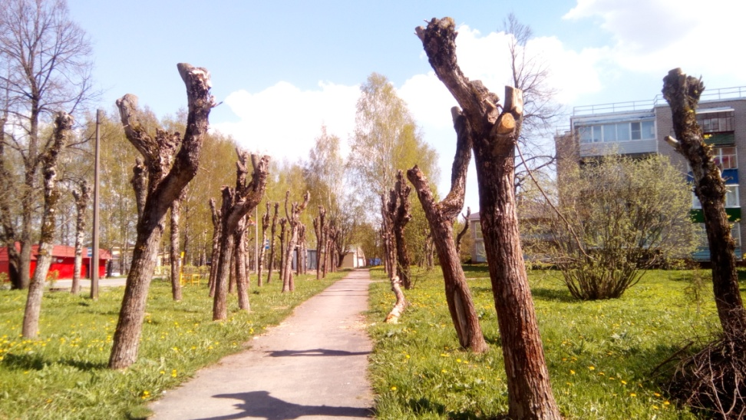
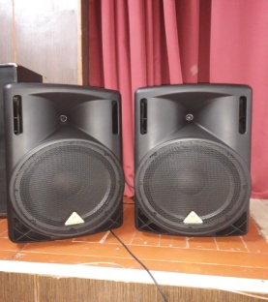
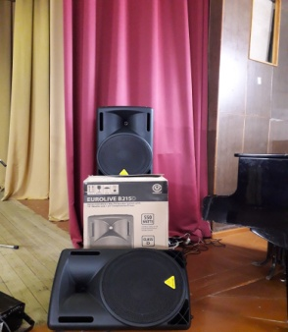
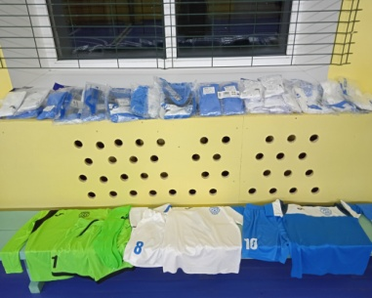
Малечкинское сельское поселение | Общая стоимость проекта, руб. | Сумма софинансирования из областного бюджета согласно общей стоимости проекта, руб. | Собственные средства бюджета поселения, руб. | Пожертвования ФЛ, руб. | Пожертвования ЮЛ, руб.
Приобретение спортивной одежды для футбольной команды Малечкинского сельского поселения | 54 000,00 | 37 800,00 | 10 800,00 | 5 400,00 | 0,00
Приобретение концертного оборудования для зрительного зала МУК «Малечкинское СКО» | 140 000,00 | 98 000,00 | 28 000,00 | 7 000,00 | 7 000,00
Спил (кронирование) деревьев в п. Малечкино | 120 000,00 | 84 000,00 | 30 000,00 | 6 000,00 | 0,00
ВСЕГО | 314 000,00 | 219 800,00 | 68 800,00 | 18 400,00 | 7 000,00

Slide 7
Муниципальное образование Мяксинское | Общая стоимость проекта, руб. | Сумма софинансирования из областного бюджета согласно общей стоимости проекта, руб. | Собственные средства бюджета поселения, руб. | Пожертвования ФЛ, руб. | Пожертвования ЮЛ, руб.
Пожарный водоем в д.Хламово | 54 000,00 | 37 800,00 | 6 200,00 | 10 000,00 | 0,00
Пожарный водоем в д.Григорево | 108 000,00 | 75 600,00 | 1 400,00 | 31 000,00 | 0,00
Пожарный водоем в д. Дор | 72 000,00 | 50 400,00 | 600,00 | 21 000,00 | 0,00
Пожарный водоем в д.Добрынское | 108 000,00 | 75 600,00 | 1 400,00 | 31 000,00 | 0,00
Пожарный водоем в д.Быстрино | 90 000,00 | 63 000,00 | 7 000,00 | 20 000,00 | 0,00
Памятник участникам ВОВ 1941-1945 г. | 168 000,00 | 117 600,00 | 5 400,00 | 45 000,00 | 0,00
Обустройство обелиска с.Мякса к 75-летию Победы в Великой Отечественной войне | 300 000,00 | 210 000,00 | 45 000,00 | 45 000,00 | 0,00
Приобретение звуковой аппаратуры для ДК в с.Мякса | 304 500,00 | 213 150,00 | 20 000,00 | 71 350,00 | 0,00
Уличное освещение в д.Усищево | 34 800,00 | 24 360,00 | 440,00 | 10 000,00 | 0,00
Уличное освещение в д.Музга | 199 500,00 | 139 650,00 | 0,00 | 59 850,00 | 0,00
Уличное освещение в д.Кодино | 34 800,00 | 24 360,00 | 440,00 | 10 000,00 | 0,00
Уличное освещение в д.Дор | 49 000,00 | 34 300,00 | 350,00 | 14 350,00 | 0,00
Уличное освещение в д.Демидово | 34 800,00 | 24 360,00 | 440,00 | 10 000,00 | 0,00
Уличное освещение в д.Вощажниково | 19 080,00 | 13 356,00 | 1 524,00 | 4 200,00 | 0,00
Детский городок в д.Нянькино | 42 800,00 | 29 960,00 | 1 840,00 | 11 000,00 | 0,00
Детская спортивная площадка в д.Дор | 36 000,00 | 25 200,00 | 300,00 | 10 500,00 | 0,00
Благоустройство д. Курган | 200 000,00 | 140 000,00 | 0,00 | 60 000,00 | 0,00
Площадка для отдыха в д.Хантаново | 135 000,00 | 94 500,00 | 500,00 | 40 000,00 | 0,00
Ликвидация свалки в д.Михайловское | 135 000,00 | 94 500,00 | 500,00 | 40 000,00 | 0,00
Пожарная безопасность в д.Кодино | 110 000,00 | 77 000,00 | 3 000,00 | 30 000,00 | 0,00
ВСЕГО | 2 235 280,00 | 1 564 696,00 | 96 334,00 | 574 250,00 | 0,00

Slide 8
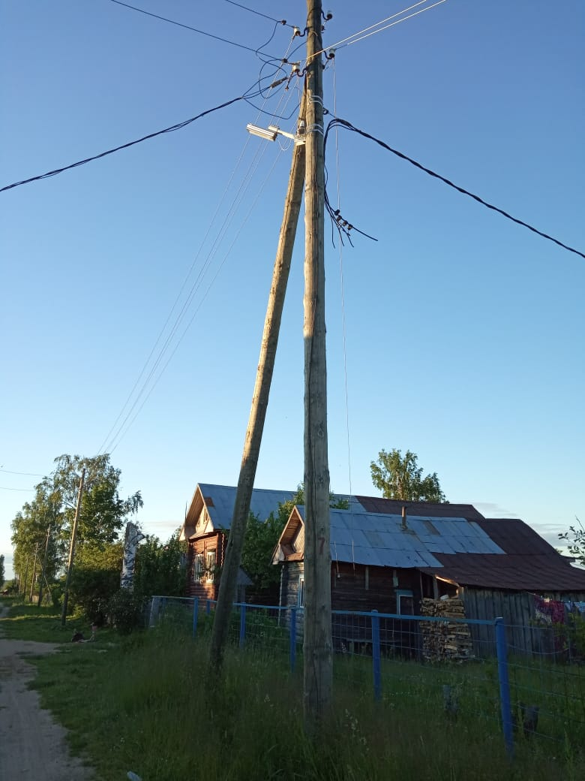
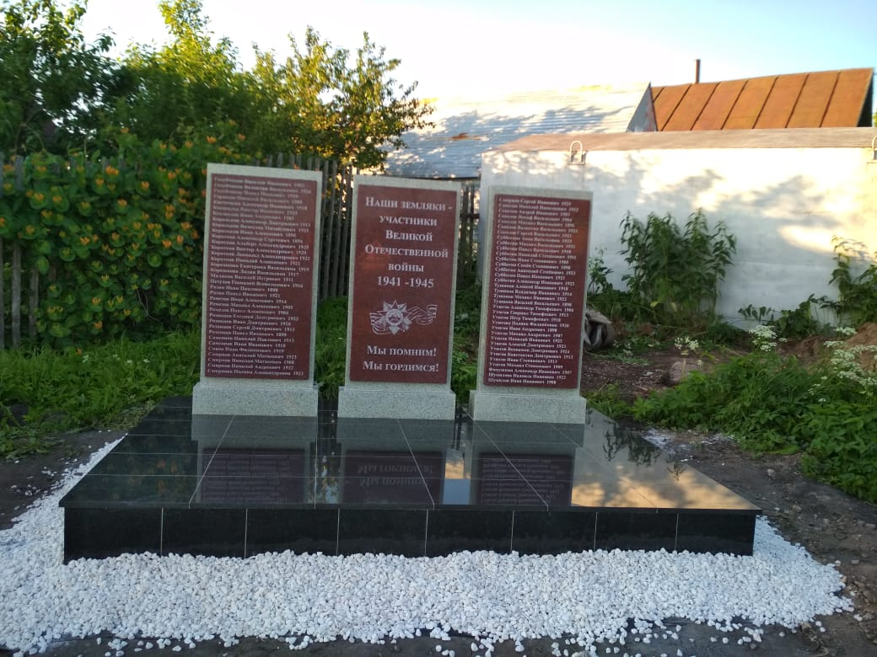
Муниципальное образование Мяксинское
Муниципальное образование Мяксинское
Памятник участникам ВОВ 1941-1945 г. в д.Михалево
Уличное освещение в д.Вощажниково

Slide 9
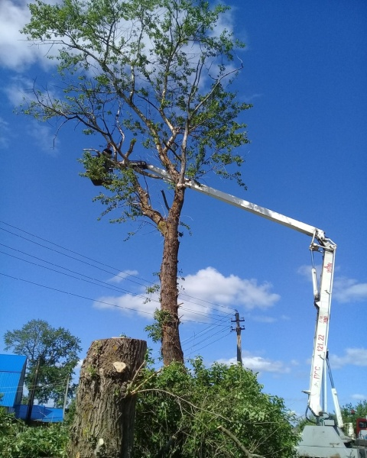
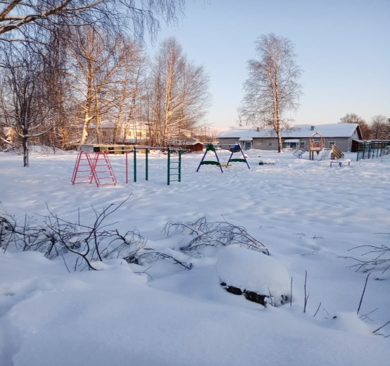
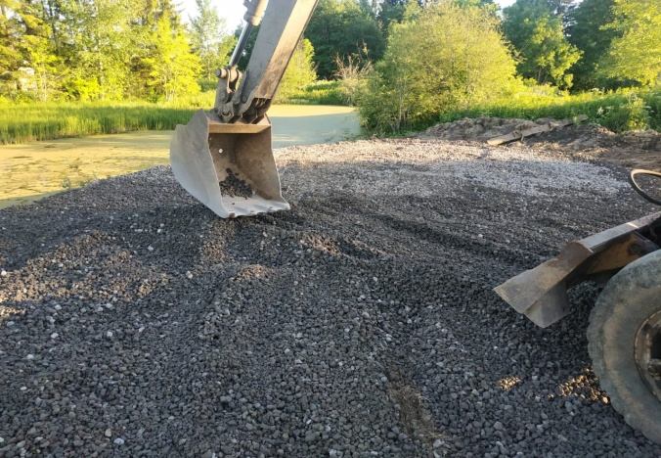
Судское сельское поселение | Общая стоимость проекта, руб. | Сумма софинансирования из областного бюджета согласно общей стоимости проекта, руб. | Собственные средства бюджета поселения, руб. | Пожертвования ФЛ, руб. | Пожертвования ЮЛ, руб.
Спил деревьев в Судском сельском поселении | 280 000,00 | 196 000,00 | 58 800,00 | 25 200,00 | 0,00
Изготовление стел для памятника воинам Великой Отечественной войны в п. Кривец | 45 570,00 | 31 899,00 | 8 202,60 | 5 468,40 | 0,00
«Благоустройство пожарного подъезда к реке Ильмеза в д.Большой Исток» | 349 408,43 | 244 585,90 | 76 869,86 | 27 952,67 | 0,00
«Благоустройство пожарного подъезда к реке Суда в поселке Кривец» | 349 408,43 | 244 585,90 | 76 869,86 | 27 952,67 | 0,00
Строительство детской площадки по адресу поселок Суда улица Сазонова | 280 000,00 | 196 000,00 | 58 800,00 | 25 200,00 | 0,00
ВСЕГО | 1 304 386,86 | 913 070,80 | 279 542,32 | 111 773,74 | 0,00

Slide 10
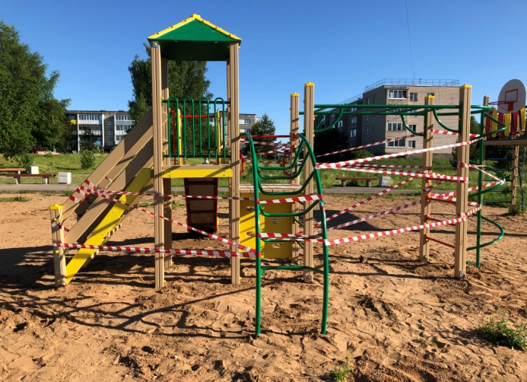
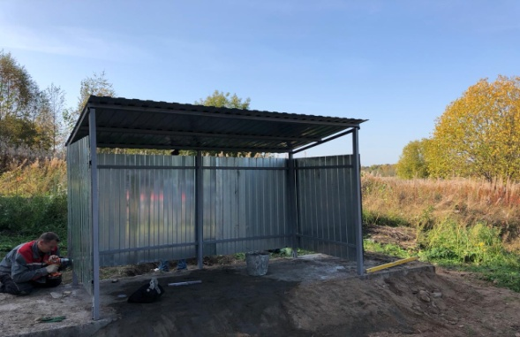
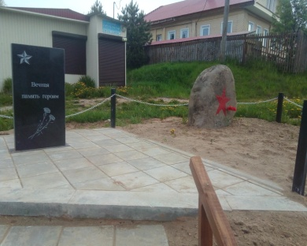
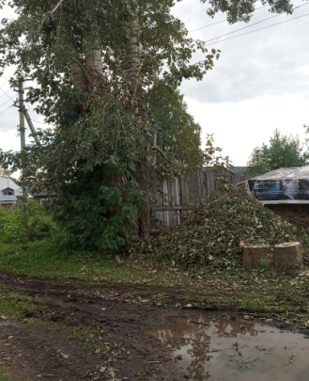
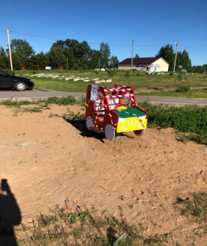
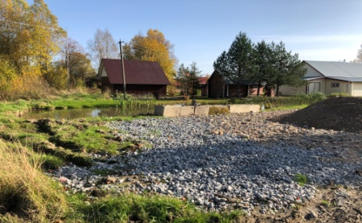
Муниципальное образование Югское | Общая стоимость проекта, руб. | Сумма софинансирования из областного бюджета согласно общей стоимости проекта, руб. | Собственные средства бюджета поселения, руб. | Пожертвования ФЛ, руб. | Пожертвования ЮЛ, руб.
д.Новое Домозерово оборудование детской площадки | 234 770,00 | 164 339,00 | 48 127,85 | 22 303,15 | 0,00
Чистка пожарного водоема в деревне Александрово | 84 589,00 | 59 212,30 | 19 455,47 | 5 921,23 | 0,00
с.Ильинское спил аварийных деревьев | 41 398,00 | 28 978,60 | 8 279,60 | 4 139,80 | 0,00
Плита памяти в д. Горка | 61 600,00 | 43 120,00 | 13 860,00 | 4 620,00 | 0,00
Оборудование контейнерной площадки для накопления ТКО в деревне Маслово | 33 550,00 | 23 485,00 | 5 032,50 | 5 032,50 | 0,00
Оборудование контейнерных площадок в деревне Юрьевец | 150 416,00 | 105 291,20 | 30 083,20 | 15 041,60 | 0,00
всего | 606 323,00 | 424 426,10 | 124 838,62 | 57 058,28 | 0,00

Slide 11
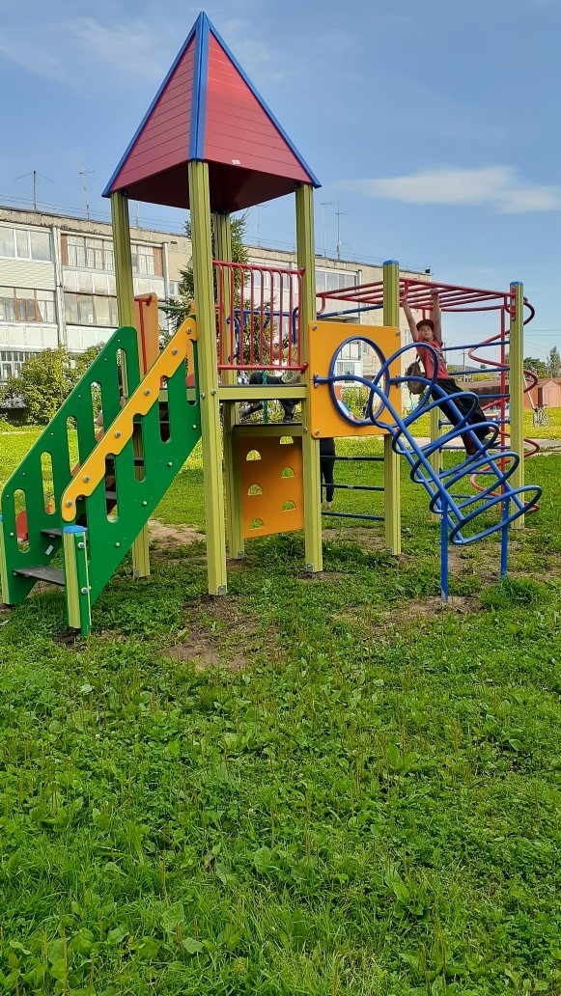
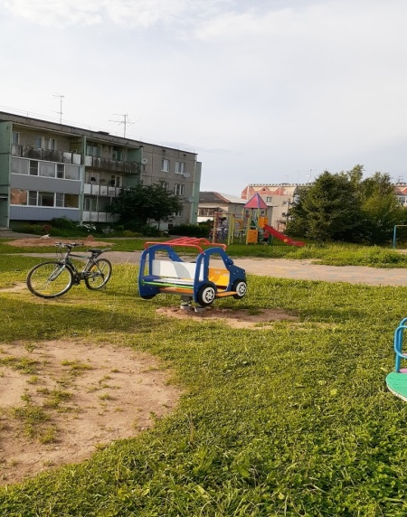
Ягановское сельское поселение | Общая стоимость проекта, руб. | Сумма софинансирования из областного бюджета согласно общей стоимости проекта, руб. | Собственные средства бюджета поселения, руб. | Пожертвования ФЛ, руб. | Пожертвования ЮЛ, руб.
Обустройство детской спортивно-игровой площадки в д.Павлово | 150 000,00 | 105 000,00 | 37 500,00 | 7 500,00 | 0,00
Обустройство детской спортивно-игровой площадки в с.Яганово | 300 000,00 | 210 000,00 | 75 000,00 | 15 000,00 | 0,00
ВСЕГО | 450 000,00 | 315 000,00 | 112 500,00 | 22 500,00 | 0,00

Slide 12
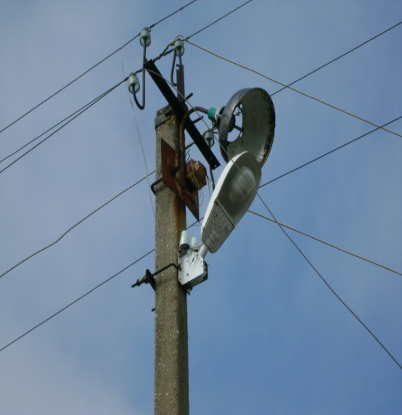
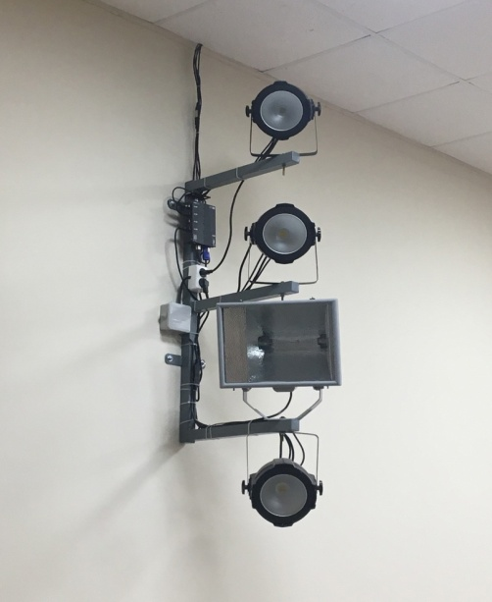
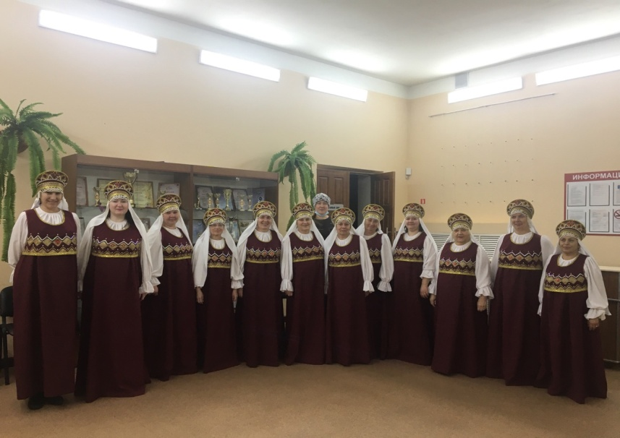
Яргомжское сельское поселение | Общая стоимость проекта, руб. | Сумма софинансирования из областного бюджета согласно общей стоимости проекта, руб. | Собственные средства бюджета поселения, руб. | Пожертвования ФЛ, руб. | Пожертвования ЮЛ, руб.
Освещение д.Раменье | 300 000,00 | 210 000,00 | 57 000,00 | 33 000,00 | 0,00
Красный сарафан | 190 000,00 | 133 000,00 | 0,00 | 28 500,00 | 28 500,00
Обустройство хоккейной коробки | 350 000,00 | 245 000,00 | 0,00 | 31 500,00 | 73 500,00
Театральные огни | 208 000,00 | 145 600,00 | 0,00 | 31 200,00 | 31 200,00
Спил деревьев в Яргомжском сельском поселении | 100 000,00 | 70 000,00 | 10 000,00 | 5 000,00 | 15 000,00
Освещение д. Енюково | 300 000,00 | 210 000,00 | 57 000,00 | 33 000,00 | 0,00
ВСЕГО | 1 448 000,00 | 1 013 600,00 | 124 000,00 | 162 200,00 | 148 200,00

Slide 13
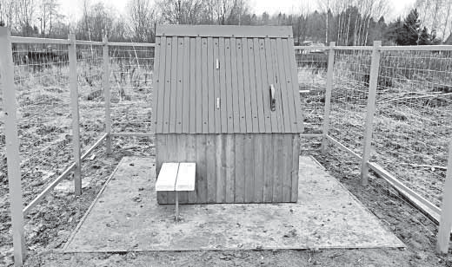
Череповецкий муниципальный район | Общая стоимость проекта, руб. | Сумма софинансирования из областного бюджета согласно общей стоимости проекта, руб. | Собственные средства бюджета района, руб. | Пожертвования ФЛ, руб. | Пожертвования ЮЛ, руб.
Строительство колодца в д. Малая Новинка | 134 375,00 | 93 800,00 | 33 812,00 | 6 763,00 | 0,00

